Slide 1
Pročitaj priču Željomat koju je napisala Sanja Pilić

Slide 2
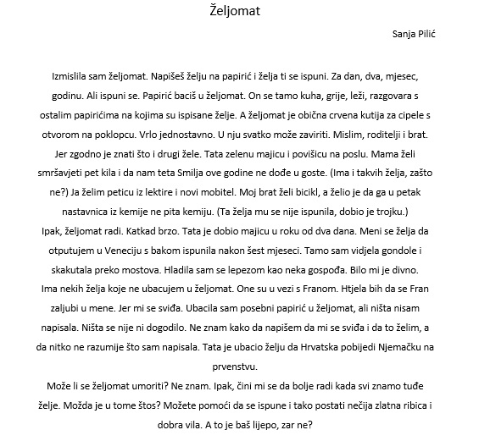

Slide 3
Otvori pisanku i napiši naslov te ime spisateljice. Nakon toga odgovori na pitanja (ne trebaš ih prepisivati).
Kako izgleda željomat?
Koja se želja ostvarila djevojčici?

Slide 4
Poseban zadatak! ☺
Izradi i ti svoj željomat. Reci svim članovima svoje obitelji da u željomat stave svoju želju. Ponekad proviri u željomat i pokušaj ostvariti nečije želje.
Možda tvoja mama želi da počistiš svoju sobu, tata da porazgovarate ili netko, jednostavno, želi veliki zagrljaj.

